Slide 1
TIẾNG VIỆT 3
Tập 1
Tuần 1
Bài viết 2: Em chuẩn bị khai giảng

Slide 2

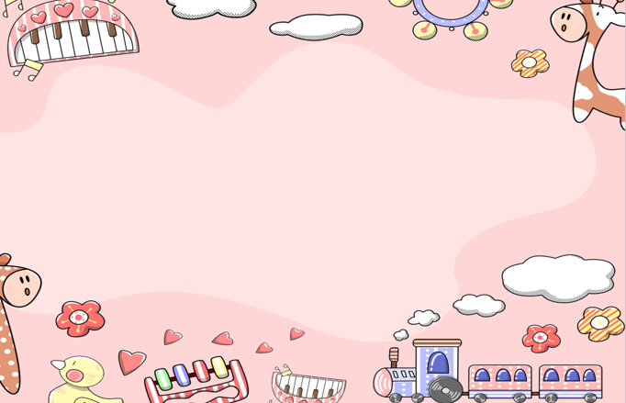
KHỞI ĐỘNG
Nghe bài hát:
Chào buổi sáng

Slide 3


Slide 4
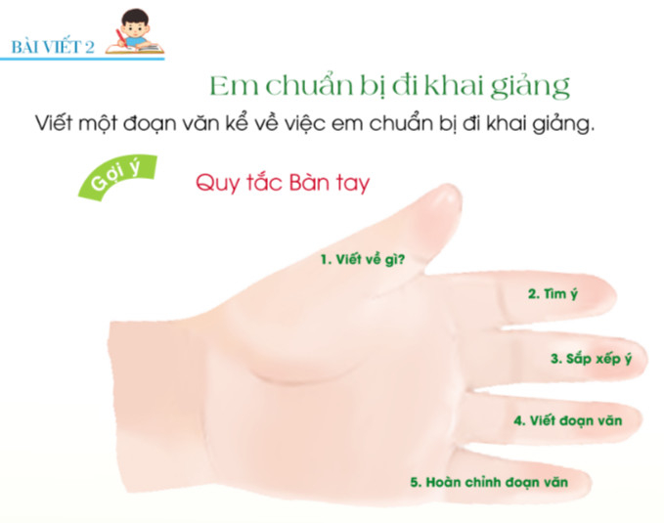

Slide 5

Tôi đã dậy thật sớm để chuẩn bị mọi thứ
Tôi đánh răng rửa mặt, rồi ăn sáng. Sau đó, tôi cất sách vở, đồ dùng học tập vào cặp sách. Cuối cùng, tôi thay một bộ đồng phục mới
Hiện tại, tôi đang là học sinh lớp 3D, trường Tiểu học Trường Thi.
Tôi là Nguyễn Thị Bảo Trâm. Năm nay, tôi tám tuổi.
Sau đó, mẹ sẽ đưa tôi đến trường dự buổi lễ khai giảng. Tôi rất háo hức và mong chờ.

Slide 6
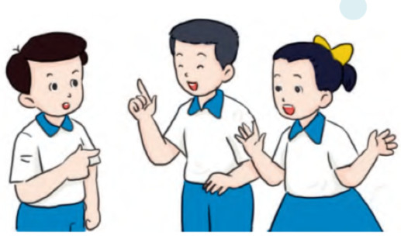
Tớ dậy sớm, đánh răng, rửa mặt và mặc bộ quần áo đẹp nhất đã chuẩn bị hôm trước.
Cảm xúc của bạn trong quá trình chuẩn bị đó ra sao ?
Tớ viết về việc chuẩn bị đi khai giảng.
Bạn viết về gì ?
Bạn chuẩn bị dự khai giảng thế nào ?
Tớ hồi hộp vui mừng vì được gặp lại thầy cô, bạn bè và được học những bài học bổ ích.

Slide 7
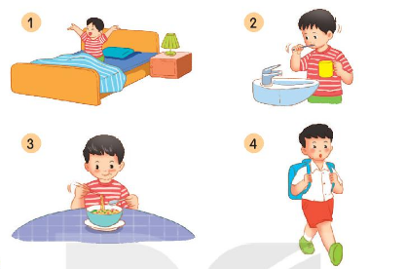
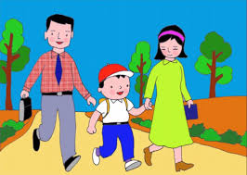
Viết một đoạn văn kể về em chuẩn bị khai giảng.
Tôi là Nguyễn Hoàng Đức Anh. Năm nay, tôi tám tuổi. Hiện tại, tôi đang là học sinh lớp 3D, trường Tiểu học Trường Thi. Hôm nay, trường tôi sẽ tổ chức buổi lễ khai giảng. Tôi đã dậy thật sớm để chuẩn bị mọi thứ. Tôi đánh răng rửa mặt, rồi ăn sáng. Sau đó, tôi cất sách vở, đồ dùng học tập vào cặp sách. Cuối cùng, tôi thay một bộ đồng phục mới. Sau đó, bố mẹ đưa đưa tôi đến trường dự buổi lễ khai giảng. Tôi rất háo hức và mong chờ.

Slide 8

Học sinh viết bài vào vở

Slide 9
Viết một đoạn văn kể về em chuẩn bị khai giảng.
Hôm nay, buổi lễ khai giảng sẽ được tổ chức vào lúc bảy giờ sáng. Buổi sáng, em thức dậy từ sáu giờ. Sau đó, em vệ sinh cá nhân và ăn sáng. Xong xuôi, em chuẩn bị sách vở, đồ dùng học tập để cho vào cặp. Cuối cùng, em thay bộ đồng phục mới tinh, thơm tho. Mẹ đã đưa em đến trường dự lễ khai giảng. Trong buổi lễ hôm nay, em sẽ được lên biểu diễn văn nghệ. Vì vậy, em cảm thấy rất háo hức và mong đợi. Em cũng rất sung sướng vì sắp được gặp lại bạn bè sau ba tháng hè.

Slide 10


